Slide 1
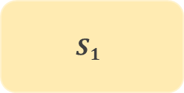

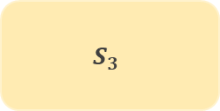
+
Bi LSTM
Emb
Emb
Emb
$$S_{1}$$
$$S_{2}$$
$$S_{3}$$

Slide 2
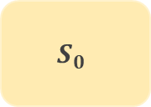
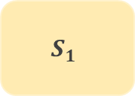

Output
+
Bi LSTM
[CLS]
Vec0
[CLS]
Vec1
[CLS]
Vec2
BERT
$$S_{0}$$
$$S_{1}$$
$$S_{2}$$
連続する n 文のセリフの BERT id 列

